Slide 1

一、弧微分
二、曲率及其计算公式
三、曲率圆与曲率半径
四、小结

Slide 2


Slide 3

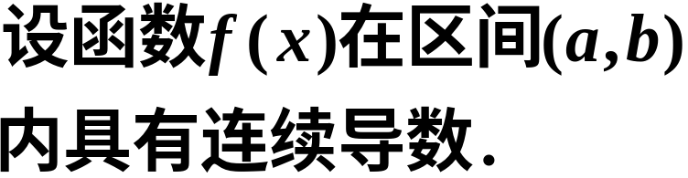













一、弧微分
规定：



Slide 4




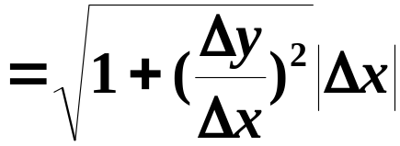











单调增函数
如图，


弧微分公式

Slide 5














二、曲率及其计算公式
1.曲率的定义
曲率是描述曲线局部性质（弯曲程度）的量。
)
)
)
（１）当弧长相同时，转角越大曲线弯曲程度越大。
（２）转角相同时弧段越短弯曲程度越大

Slide 6









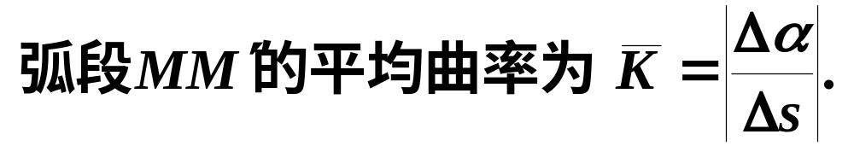
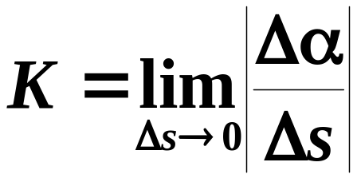

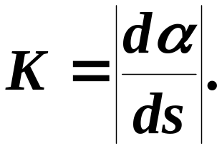
y
设曲线C是光滑的，
（
)
o
x
定义
（
曲线C在点M处的曲率

Slide 7
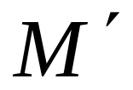
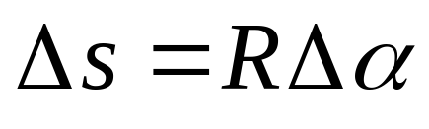
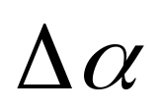
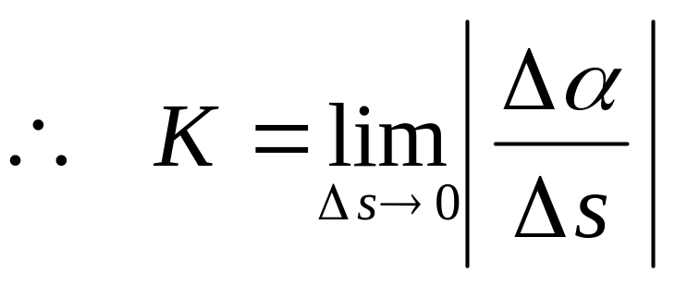
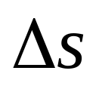
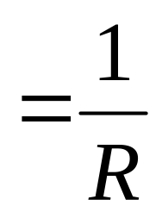


注意(1)直线的曲率处处为零。
(2) 圆上各点处的曲率等于半径的倒数,且半径越小曲率越大.
如图所示 , 有
可见: R 愈小, 则K 愈大 , 圆弧弯曲得愈厉害 ;
R 愈大, 则K 愈小 , 圆弧弯曲得愈小 ;

Slide 8


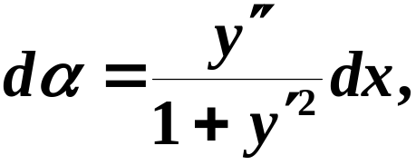

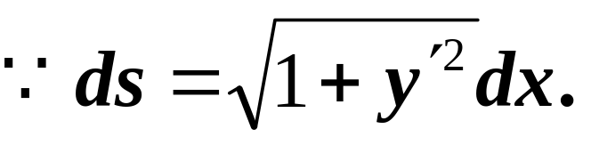
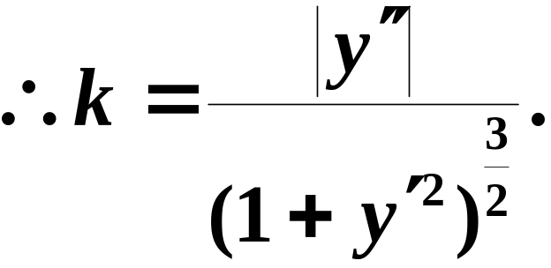
2.曲率的计算公式

Slide 9
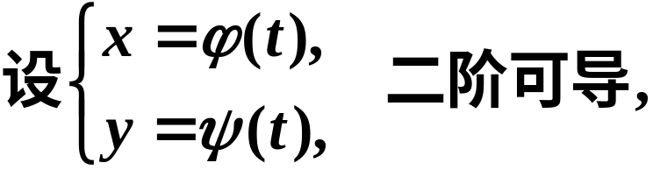
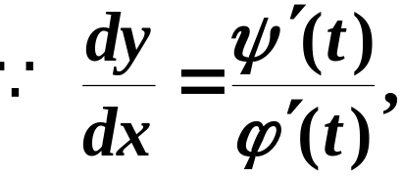
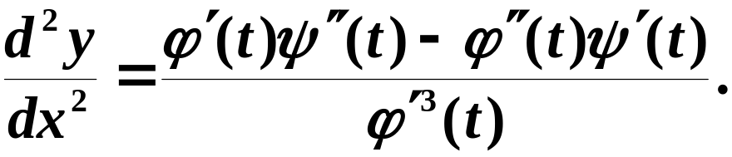
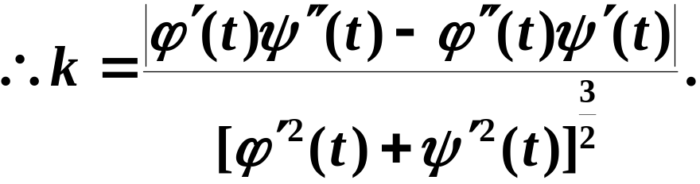

Slide 10


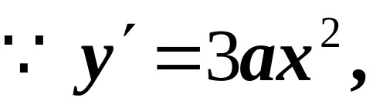
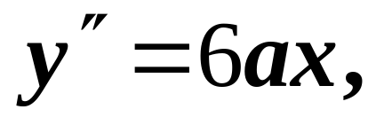
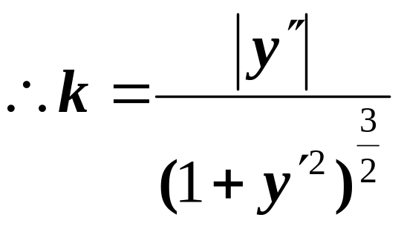
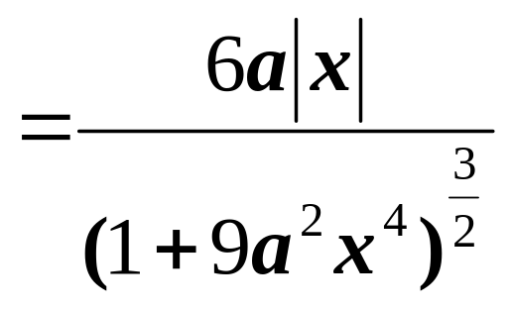
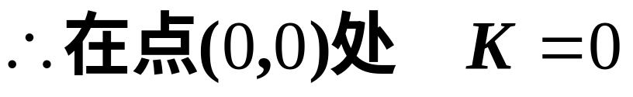
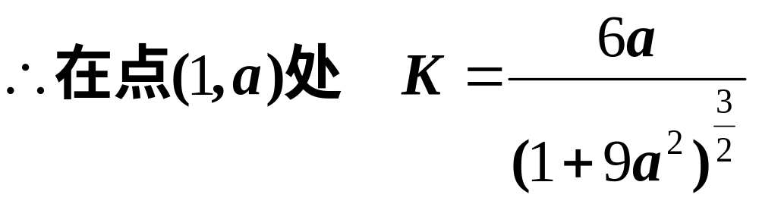

Slide 11


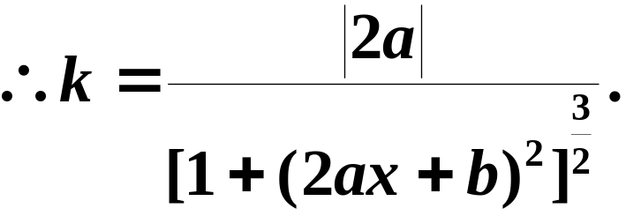
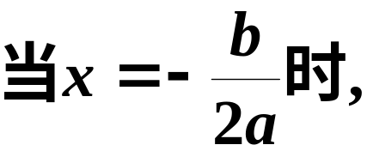


例2
解
显然,

Slide 12
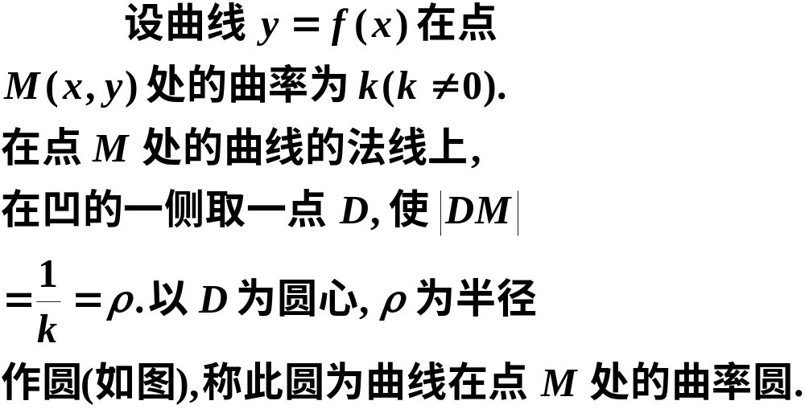
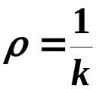





三、曲率圆与曲率半径
定义

Slide 13
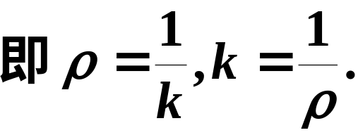
注意:
1.曲线上一点处的曲率半径与曲线在该点处的曲率互为倒数.
2.曲线上一点处的曲率半径越大,曲线在该点处的曲率越小(曲线越平坦);曲率半径越小,曲率越大(曲线越弯曲).
3.曲线上一点处的曲率圆弧可近似代替该点附近曲线弧(称为曲线在该点附近的二次近似).

Slide 14



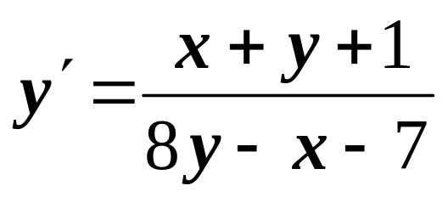
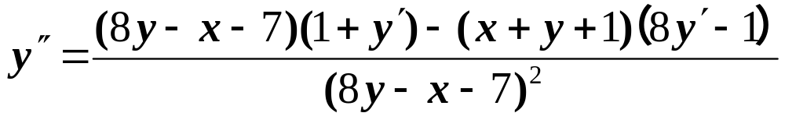

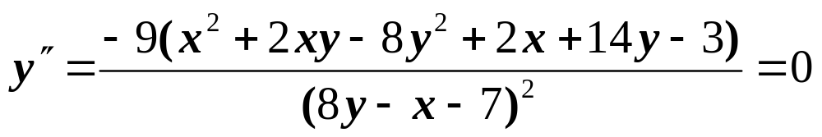
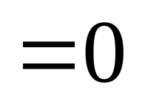


Slide 15
四、小结
运用微分学的理论,研究曲线和曲面的性质的数学分支——微分几何学.
基本概念: 弧微分,曲率,曲率圆.
曲线弯曲程度的描述——曲率;
曲线弧的近似代替曲率圆(弧).

Slide 16


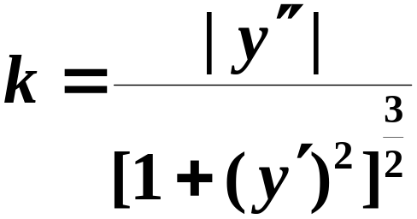
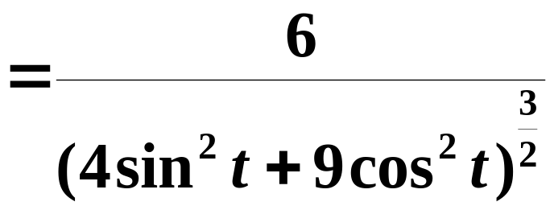
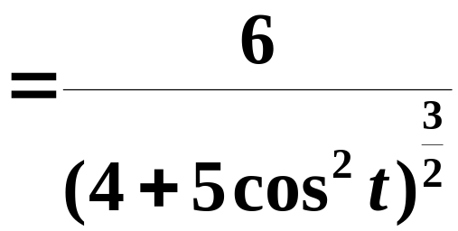
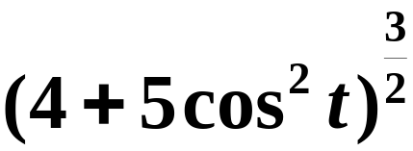

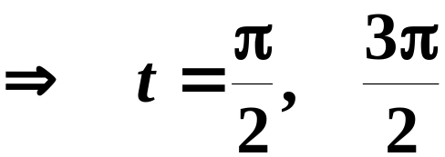
练习与思考题
1、 椭圆 上哪些点处曲率最大？
解答：
要使 最大，
必有 最小，
此时 最大，

Slide 17
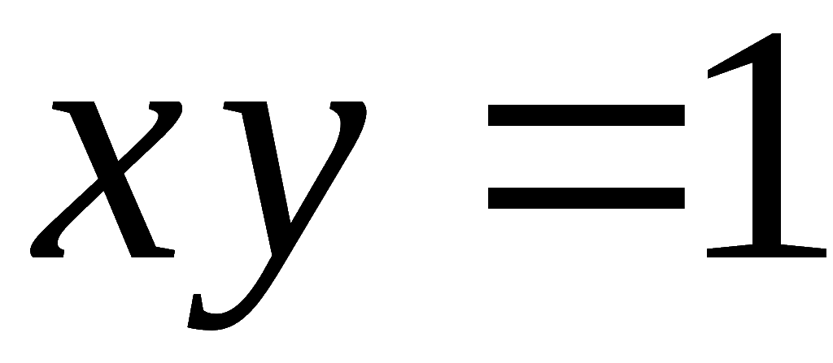
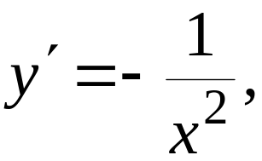
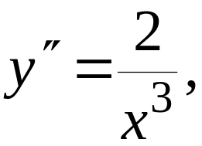

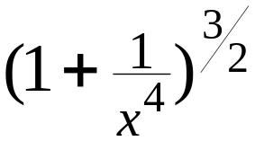

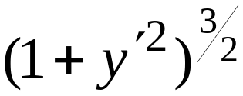

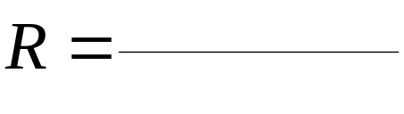
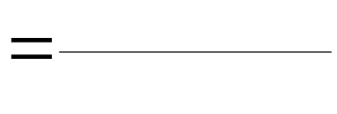
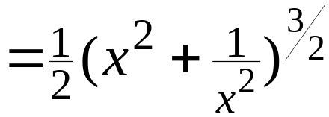


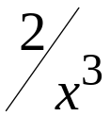

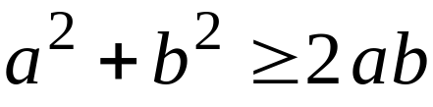
2、曲线在一点处的曲率圆与曲线有何密切关系?
答: 有公切线 ;
凹向一致 ;
曲率相同.
3、求双曲线
的曲率半径 R , 并分析何处 R 最小?
解:
则
利用

Slide 18
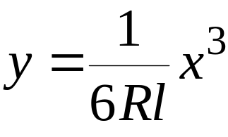
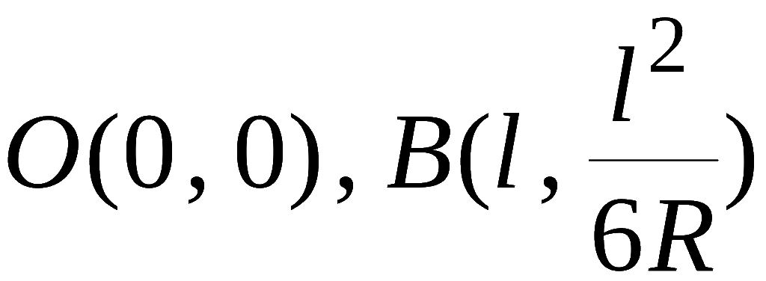

4、我国铁路常用立方抛物线
作缓和曲线,
其中R是圆弧弯道的半径, l 是缓和曲线的长度,
且 l << R.
求此缓和曲线在其两个端点
处的曲率.
说明:
铁路转弯时为保证行车
平稳安全,
离心力必须
连续变化 ,
因此铁道的
曲率应连续变化 .
点击图片任意处播放\暂停

Slide 19












4、我国铁路常用立方抛物线
作缓和曲线,
其中R是圆弧弯道的半径, l 是缓和曲线的长度,
且 l << R.
求此缓和曲线在其两个端点
处的曲率.
解:
显然

